Slide 1
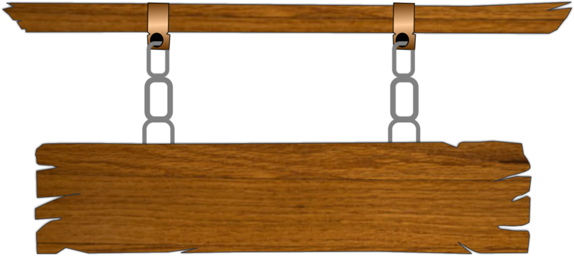


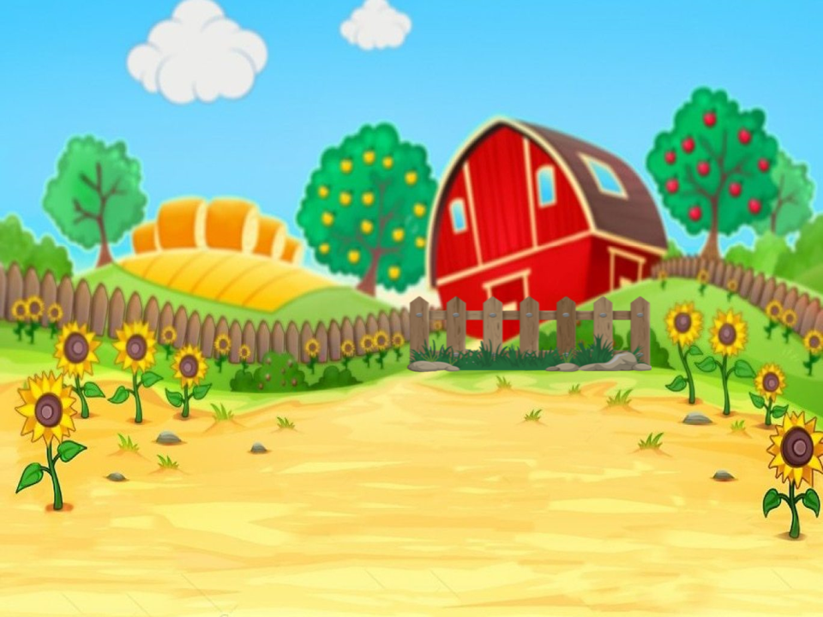

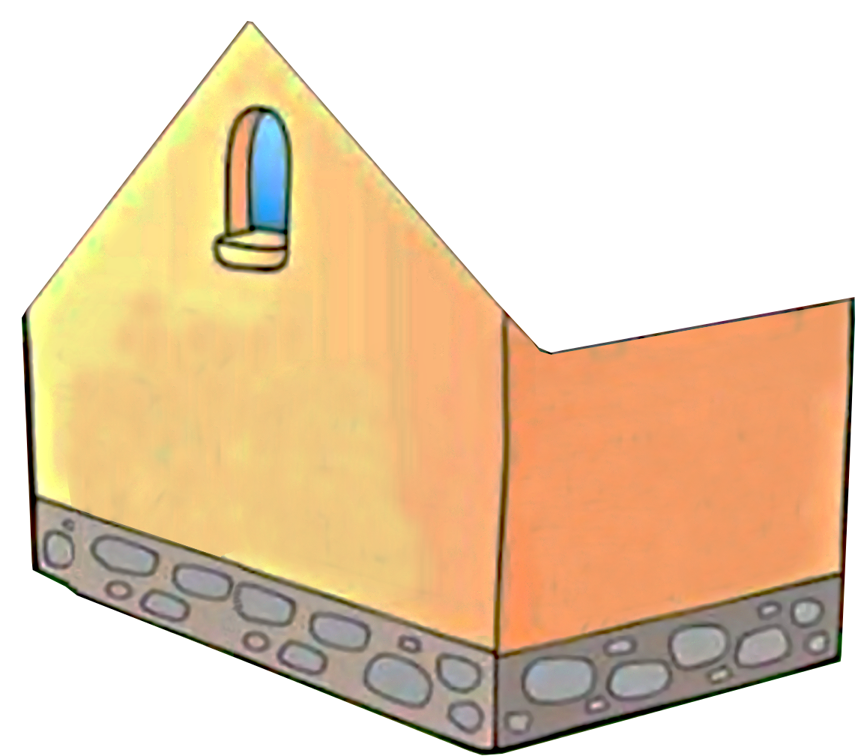
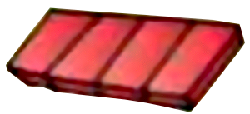






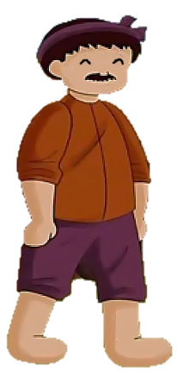

NGÔI NHÀ TÌNH THƯƠNG

Slide 2
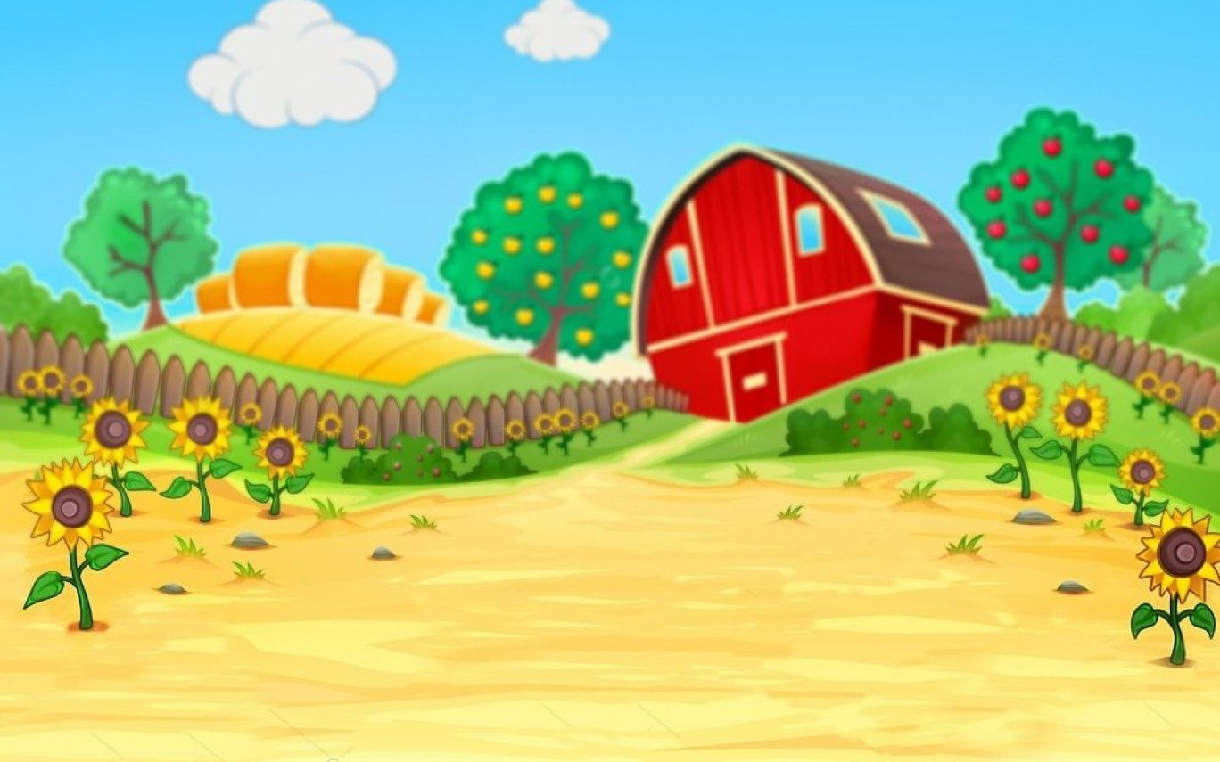
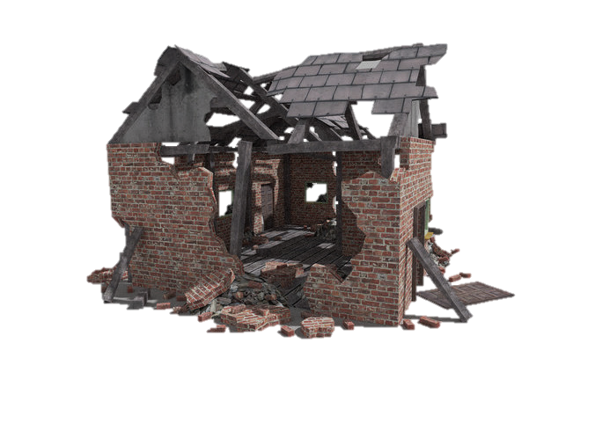


Trong một trận bão lớn, ngôi nhà
của bác Ba đã bị bão tàn phá.
Các em hãy giúp bác Ba
xây lại ngôi nhà mới bằng cách
trả lời đúng các câu hỏi.

Slide 3








1
5
2
6
3
7
4
8
Cảm ơn các cháu đã giúp bác xây lại ngôi nhà!

Slide 4
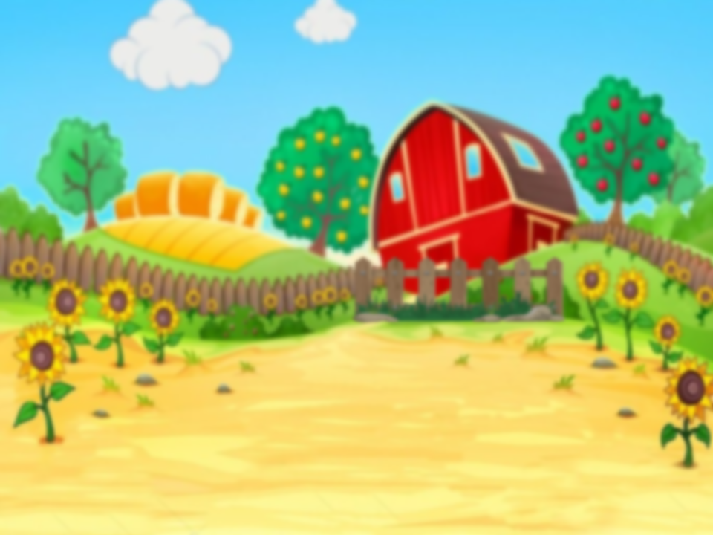

Thầy cô điền câu hỏi ở đây
Thầy cô điền câu trả lời ở đây

Slide 5
Thầy cô điền câu hỏi ở đây
Thầy cô điền câu trả lời ở đây

Slide 6
Thầy cô điền câu hỏi ở đây
Thầy cô điền câu trả lời ở đây

Slide 7
Thầy cô điền câu hỏi ở đây
Thầy cô điền câu trả lời ở đây

Slide 8
Thầy cô điền câu hỏi ở đây
Thầy cô điền câu trả lời ở đây

Slide 9
Thầy cô điền câu hỏi ở đây
Thầy cô điền câu trả lời ở đây

Slide 10
Thầy cô điền câu hỏi ở đây
Thầy cô điền câu trả lời ở đây

Slide 11
Thầy cô điền câu hỏi ở đây
Thầy cô điền câu trả lời ở đây

